Slide 1
進度報告 FPGA專案練習
負 責 人：林宣呈
目前成員：林宣呈
報告日期：113年12月27日
開始日期：113年12月16日
結束日期：113年12月26日

Slide 2
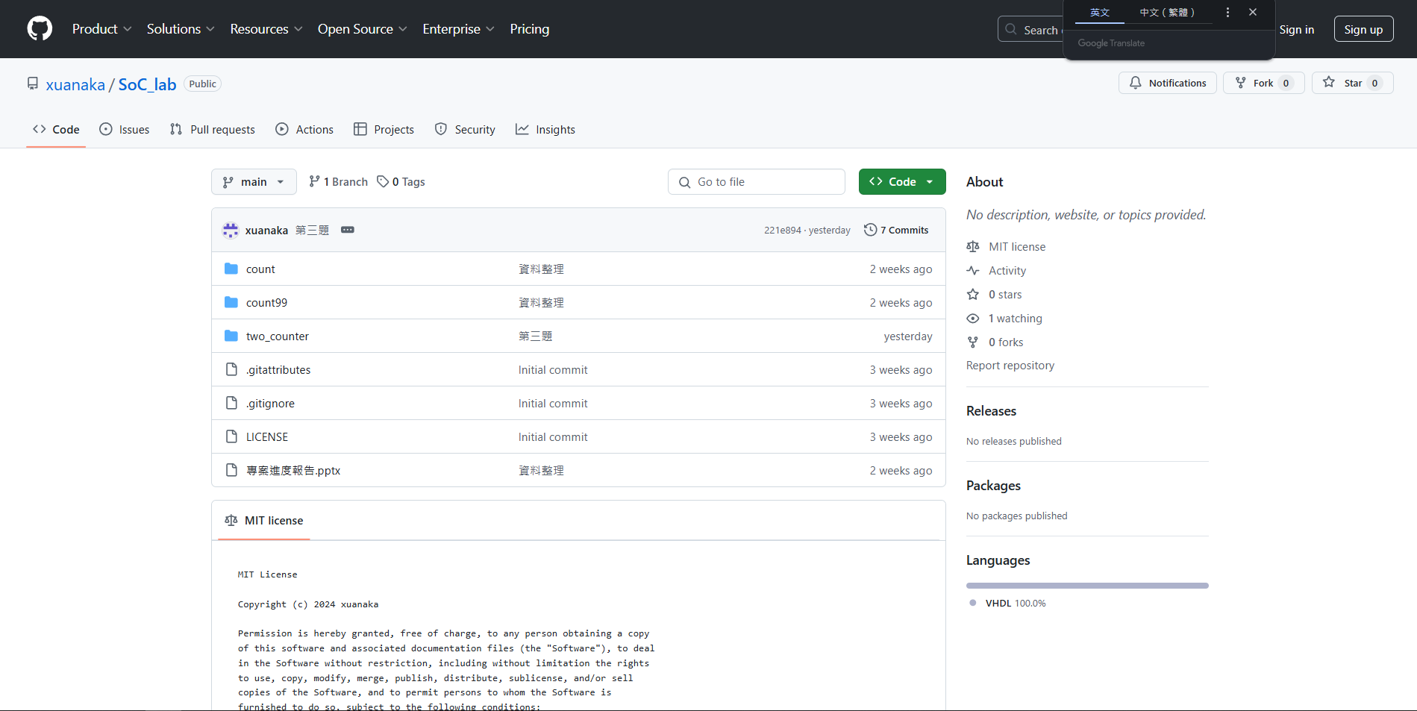
控管記錄 - Git (2024/12/26)
https://github.com/xuanaka/SoC_lab

Slide 3
當週進度
一.第1,2,3題程式燒錄
二.第四題AOV、專案架構圖、時序圖

Slide 4
進度統整
十一月：
2024/11/11~2024/11/17：
計數器 0~9 , 9~0
2024/11/18~2024/11/21：
兩個計數器，上下限和上下數都可自己設定
十二月 :
2024/11/25~2024/12/13 :
上下數輪流計數
2024/12/16~2024/12/26 :
設計一個PWM的FSM來去控制第三題的輸出
一月:
2025/1/13~2025/1/17:
第四題PWM呼吸燈
第1,2,3題程式燒入

Slide 5
需求列表 – 軟體需求 (2024/12/26更新)
Vivado
GitHub
PowerPoint

Slide 6
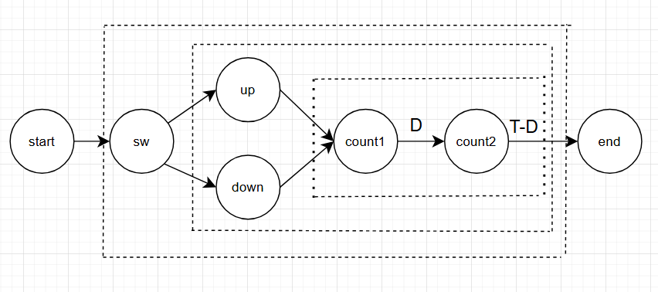
系統分析 – AOV (2025/1/17更新)
第四題:

Slide 7
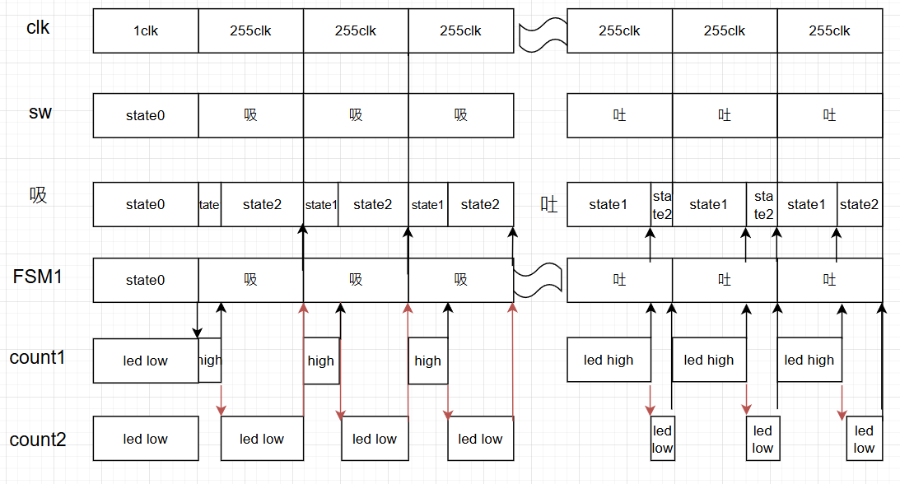
系統分析 – 時序圖 (2025/1/17更新)
第四題:

Slide 8
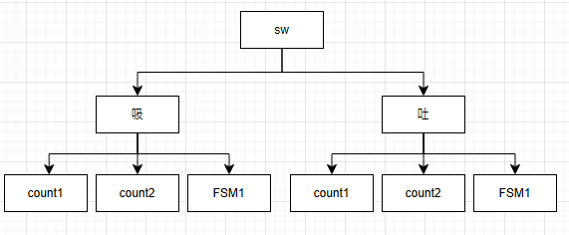
專案架構圖 (2025/1/17更新)
第四題:

Slide 9
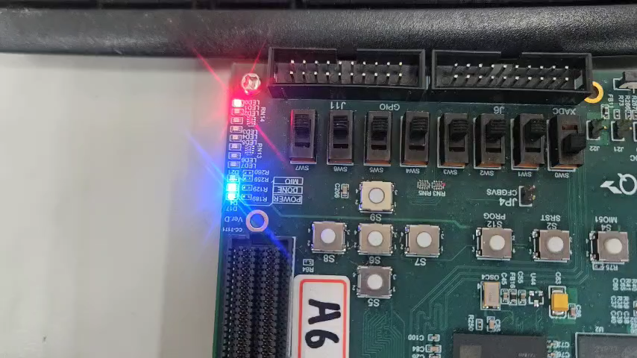
成果展示 – 週進度項目 (2024/12/26)
第四題:
Reset 開關

Slide 10
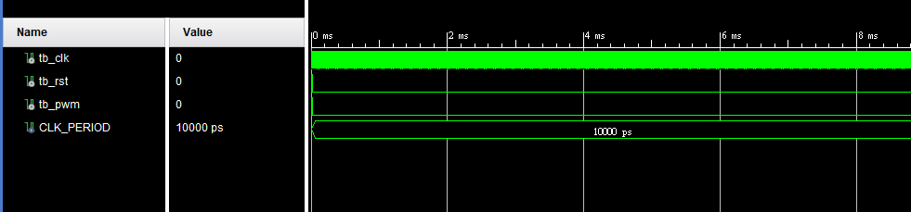
問題記錄 (軟體問題)
PWM沒有1、0做切換

Slide 11
參考資料
https://xn--medium-2u5lx31dsyrej5f.com/pm%E7%9A%84%E7%94%9F%E7%94%A2%E5%8A%9B%E5%B7%A5%E5%85%B7%E7%AE%B1/%E5%A6%82%E4%BD%95%E6%9C%89%E9%82%8F%E8%BC%AF%E7%9A%84%E9%87%90%E6%B8%85%E4%BA%8B%E7%89%A9%E7%9A%84%E7%8B%80%E6%85%8B-f9fb59b15054 ------有限狀態機說明
https://zh.mfgrobots.com/ooip/vhdl/1005005583.html ---------------------------------------------PWM工作原理
https://crazymaker.com.tw/Arduino-fade-led/ -------------------------------------------------------PWM呼吸燈
https://doc.embedfire.com/fpga/altera/ep4ce10_pro/zh/latest/code/breath_led.html -----------呼吸燈說明

